Slide 1

Mineração de Texto e Web: Introdução ao Curso
Luciano Barbosa

Slide 2
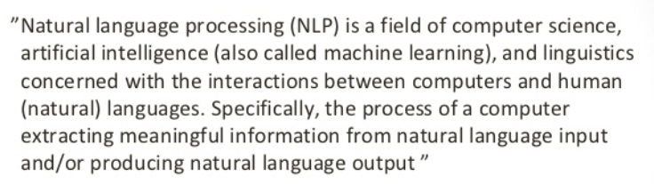
O que é PLN
Wikipedia
Notes:
https://www.slideshare.net/pranavgupta21/introduction-to-natural-language-processing-13847262

Slide 3
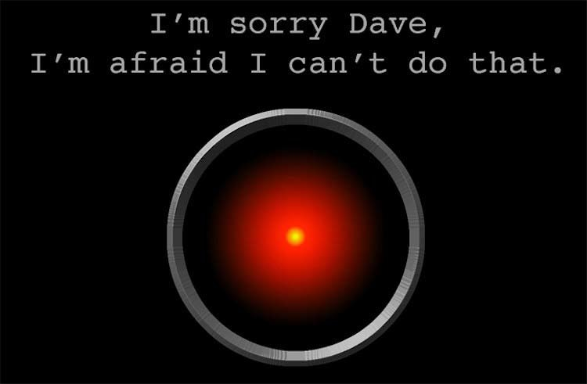
Notes:
https://slideplayer.com/slide/4548007/
Speech recognition
Natural language understanding (and, of course, lip-reading),
Natural language generation
Speech synthesis
Information retrieval
information extraction and
inference

Slide 4
Por que é PLN Interessante
Linguagem envolve várias atividades humanas
Leitura, escrita, fala, audição
Extrair conhecimento de textos
Artigos científicos, notícias etc
Muitas das tarefas de PLN são difícies
Notes:
https://www.slideshare.net/minhpqn/introduction-to-natural-language-processing-67212472

Slide 5
A Disciplina
Objetivo:
Aprender principais técnicas, tarefas e aplicações de Processamento de Linguagem Natural
Avaliação: projeto
Página: https://profluciano.github.io/mineracao_texto

Slide 6
Projeto: Construção de um Sistema de Monitoramento de Reviews
Seleção de um produto a ser monitorado
Coleta de reviews de sites de e-commerce desse produto
Manual ou usando um parser HTML (ex., beautifulsoup)
Campos a serem extraídos das páginas do produto:
Conteúdo do review
Estrelas de avaliação
Data do review
Criação de classificador de sentimentos
Random Forest com bag-of-words
Redes: CNN, LSTM e BERT
Pré-processamento: com e sem stemming
Métricas de avaliação: F1, precision e recall
Construção de frontend (ex., https://streamlit.io/)
Plot de reviews positivos e negativos no tempo
Word cloud dos reviews
Reviews mais representativos

Slide 7
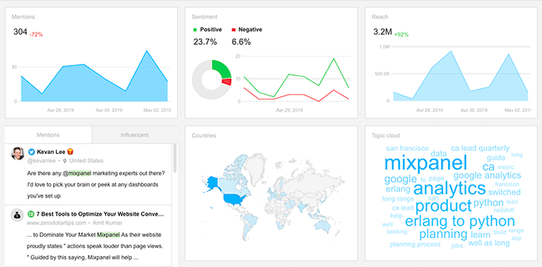
Projeto: Construção de um Sistema de Monitoramento de Reviews
Exemplo
https://streamlit.io/

Slide 8
Bibliografia
Speech and Language Processing (3rd ed. draft). Dan Jurafsky and James H. Martin
Foundations of Statistical Natural Language Processing. Christopher D. Manning and Hinrich Schütze
Natural Language Processing. Jacob Eisenstein

Slide 9
Tópicos
Processamento de texto
Deep learning
Classificação de texto
Representação de palavras
Information extraction
Language modeling
Modelos contextuais (Transformers)

Slide 10
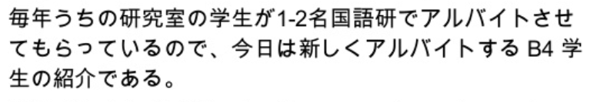
Processamento de Texto: Segmentação de Palavras
Primeira tarefa em um sistema de PLN
Estado da arte utiliza machine learning
Obtêm alta acurácia

Slide 11
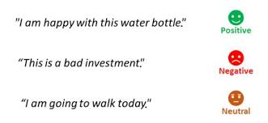
Classificação de Texto: Análise de Sentimentos

Slide 12
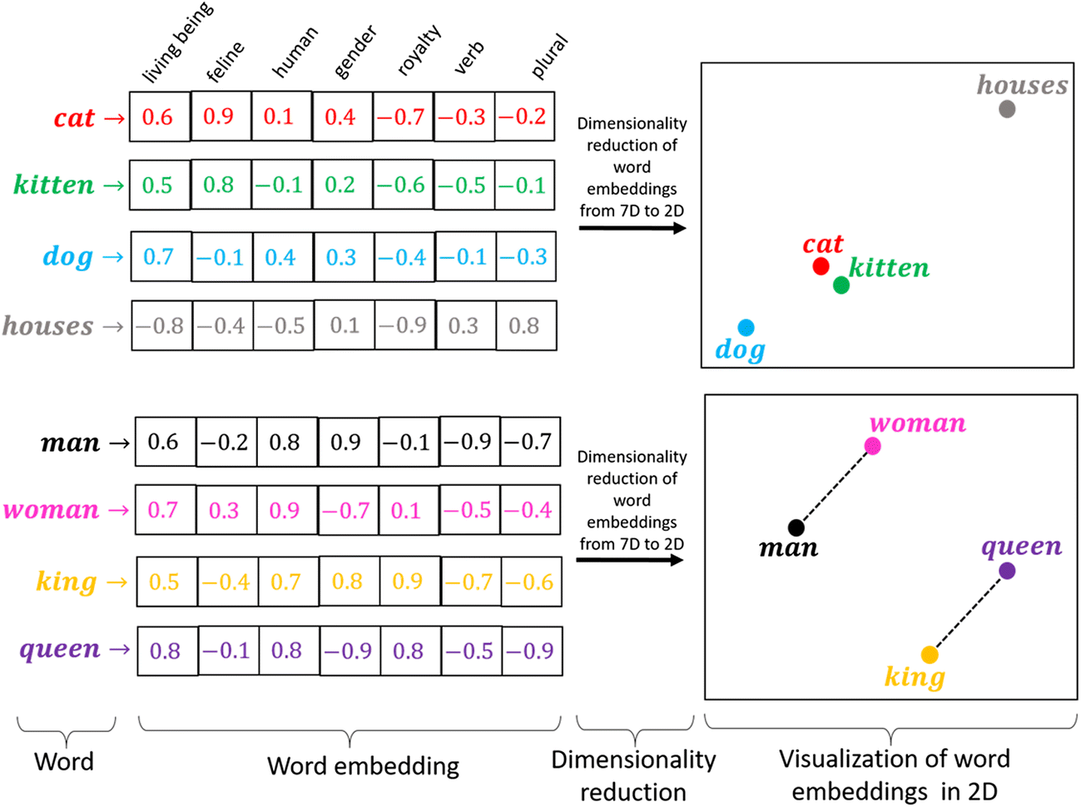
Representação de Palavras: Embeddings

Slide 13
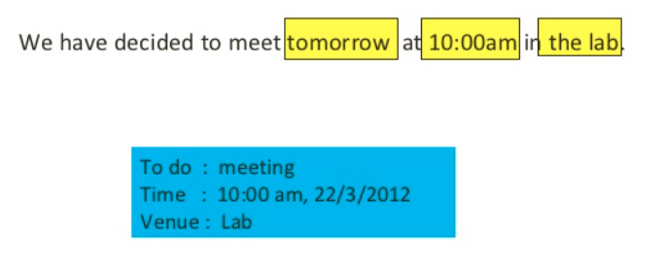
Information Extraction

Slide 14
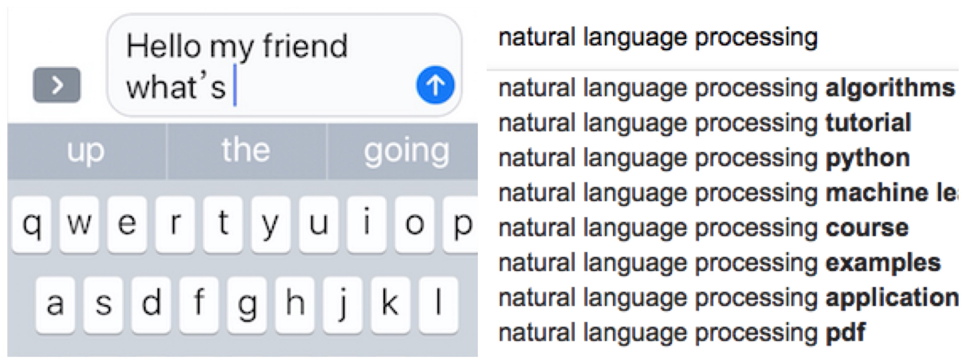
Language Model

Slide 15
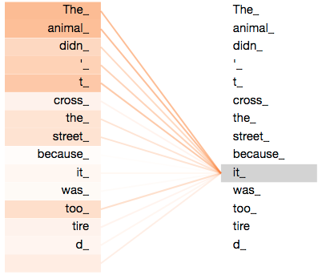
Modelos Contextuais: Self-Attention

